Slide 1
Consumer Complaints Classification

Slide 2
FİKİR
CFPB(Consumer Financial Protection Bureau)’nin müşterilerden aldığı text formatındaki şikayetleri bankanın departmanlarına göre sınıflandırmaktır. Amaç, müşteri şikayetini belirttiğinde bir insan müdehalesi olmadan bankanın hangi departmanına iletileceğini belirlemektir.
CFPB(Tüketici Mali Koruma Bürosu) : Finans sektöründe tüketicinin korunmasından sorumlu ABD hükümetinin bir kurumudur.

Slide 3
DATASET
CFPB(Consumer Financial Protection Bureau), her hafta binlerce tüketici için finansal ürün ve hizmetler hakkındaki şikayetleri şirketlere göndermektedir. Bu şikayetler, şirketler tarafından yanıtlanmasa bile 15 gün sonra yayınlanmaktadır. Müşterilerin şikayetleri ile birlikte bu şikayet tarihi, departman gibi 17 bilgi daha yer almaktadır.
Dataset Kaynak : https://www.kaggle.com/cfpb/us-consumer-finance-complaints
(Kullandığımız dataset’in küçük boyutlu versiyonu)

Slide 4
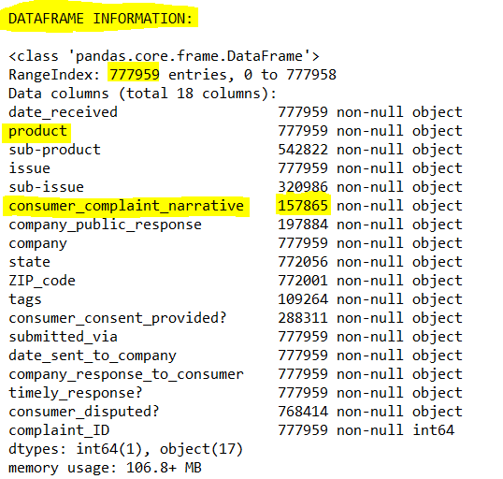
Dosya Format : .csv
Toplam Satır Sayısı : 777.959
Müşteri Şikayeti Bulunan Satır Sayısı : 157.865
Dataset’in 10%’unu test 90%’nını train aşamasında kullandık.

Slide 5
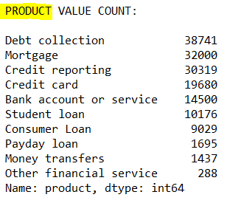
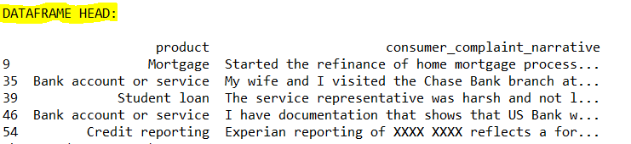
Kullandığımız datase’de 10 tane sınıf bulunmaktadır.
Dataset’in ‘product’ ve ‘consumer_complaint_narrative’ olmak üzere iki sütununu kullandık.
Consumer_complaint_narrative sütununda müşterilerin şikayetleri , product sütununda departman bilgisi yer almaktadır.
Amaç consumer narrative’e göre product’ı tahmin etmektir.

Slide 6
product → Mortgage
consumer_complaint_narrative → Started the refinance of home mortgage process with cash out option on XX/XX/2016. Necessary documents were submitted by XXXX. After initial review, got good faith estimate with loan amount and closing cost. Based on this estimate, a deposit of {$350.00} was made towards appraisal. Appraisal came with lesser amount by {$5000.00}. Agreed to reduce the loan amount to that extent. However, got a revised estimate which was less by {$30000.00} and with additional closing cost towards points etc. In between got numerous revised estimates with different loan amounts and closing cost. It took more than 2 months to reach any definite closing document. Hence, want to get back the deposit of {$350.00}.
product=departman
consumer_complaint_narrative=müşteri şikayeti

Slide 7
KATKIMIZ
→Tüm şikayetlerde geçen ve sınıflandırmaya etkisi olmayacak kelimeleri tespit ettik, bu kelimeleri STOPWORDS listesine ekleyerek token sayısını düşürdük.
stopwords_extra=['bank', 'america', 'x/xx/xxxx', '00']
→ Özel karakterler, noktalama işaretleri, sayı gibi karakterleri müşteri şikayetlerinden çıkardık.
[^0-9a-z #+_] [/(){}\[\]\|@,;] X ‘ ‘
→Kullandığımız dataset içerisinde şikayetler büyük ve küçük harfler içeriyordu, şikayetlerin tamamını küçük harflere çevirerek token sayısını azalttık.
→Müşteri şikayetlerinin içerisinde toplam 82.311 farklı token var. Modeli eğitebilmemiz için müşteri şikayetlerinin sayısal değerler içermesi gerekiyor. Müşteri şikayetlerini kelime frekanslarına göre ayırdık ve ilk 5000 kelime içerisinde yer alan 250 kelimeye sayısal değerler vererek modelde kullanılacak verilerimizi oluşturduk.

Slide 8
→Kaggle platformunda bulunan 167MB boyutundaki dataset yerine github’dan edindiğimiz 314MB boyutundaki dataset’i kullandık. Aynı zamanda kullandığımız dataset daha güncel veriler içermektedir.
→Kullandığımız dataset’in ‘product’ sütununda 13 farklı departman yer almaktadır. Bu departmanlardan aynı işlemi yapan departmaları birleştirdik. Böylece az sayıda şikayet bulunan sınıfların veri sayısı arttı ve sınıf sayısı 10’a düştü.
‘Prepaid card’ = ‘Credit card’ ‘Virtual currency’ = ‘Other financial service’
→Modelimizi oluştururken RNN ‘nin özel türleri olan LSTM ve RGU ile denemeler yaptık ve GRU ile daha yüksek accuracy elde ettik.
→ Modelimizi önce GRU(100) daha sonra tekrar GRU(100) olmak üzere iki aşamada eğittik.

Slide 9
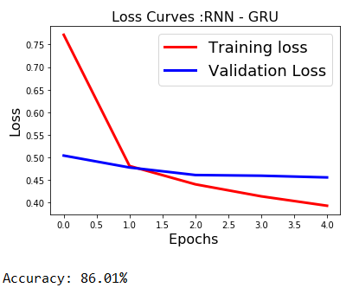
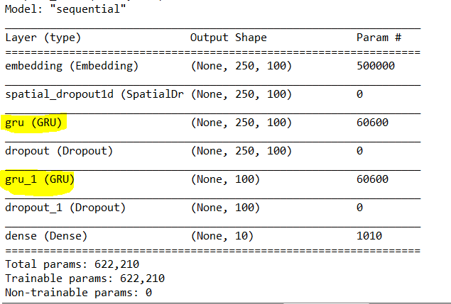
MODEL

Slide 10
Model eğitim aşamasında farklı parametreler ile eğitilmiş model sonuçları:
 | Epoch | Batch size | Model | Num_words | Accuracy
Deneme 1 | 2 | 512 | LSTM(100) | 5.000 | 80.60%
Deneme 2 | 2 | 512 | LSTM(50) + LSTM(50) | 5.000 | 80.50%
Deneme 3 | 2 | 512 | LSTM(100) + LSTM(100) | 5.000 | 81.88%
Deneme 4 | 2 | 512 | LSTM(100)+GRU(100) | 5.000 | 84.24%
Deneme 5 | 2 | 512 | GRU(100) | 5.000 | 84.20%
Deneme 6 | 2 | 512 | GRU(100)+GRU(100) | 5.000 | 85.71%
Deneme 7 | 2 | 512 | LSTM(100) + LSTM(100) | 10.000 | 81.05%
Deneme 8 | 5 | 256 | GRU(100)+GRU(100) | 5.000 | 86.01%

Slide 11
KURULUM
→Train ve test aşamalarını aşağıdaki özelliklere sahip laptopda gerçekleştirdik.
İşlemci: Modeli i7-4510U, Hızı 2.00 GHz, Önbellek 4 MB
Bellek(RAM) : Boyutu 8 GB, Frekansı 1600 MHz, Türü DDR3L
Ekran Kartı: Markası NVIDIA, Modeli GeForce 840M, Hafızası 4 GB
→Çalışmalarımızı Anaconda dağıtımı içerisinde yer alan Spyder IDE’sini kullanarak gerçekleştirdik.

Slide 12
# packages in working environment
# Name__Version__Build__Channel
tensorflow__2.0.0__gpu_py37h57d29ca_0
tensorflow-base__2.0.0__gpu_py37h390e234_0
tensorflow-estimator-2.0.0-pyh2649769_0
tensorflow-gpu-2.0.0-h0d30ee6_0
keras-applications-1.0.8-py_0
keras-base-2.2.4-py37_0
keras-gpu-2.2.4-0
# Name__Version__Build__Channel
keras-preprocessing __ 1.1.0 __ py_1
scikit-learn __ 0.21.3 __ py37h6288b17_0
numpy __ 1.17.4 __ py37h4320e6b_0
pandas __ 0.25.3 __ pypi_0 __ pypi
nltk __ 3.4.5 __ pypi_0 __ pypi
matplotlib __ 3.1.1 __ py37hc8f65d3_0
spyder__4.0.0__py37_0
spyder-kernels__1.8.1__py37_0

Slide 13
PARAMETRELER
Training samples: train=142.078 , test=15.787
Learning Rate: 0,01
Epoch: 5
Batch Size: 256
Activation Functions: softmax
Dropout: 20%
Number of Hidden Layer and Units: GRU(100)+GRU(100)
Loss functions: categorical_crossentropy
Optimizer: Adam

Slide 14

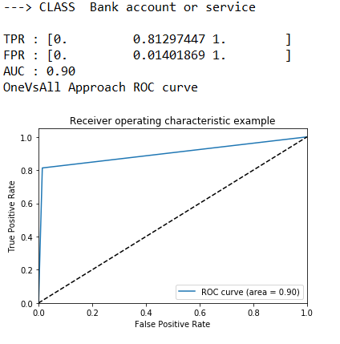
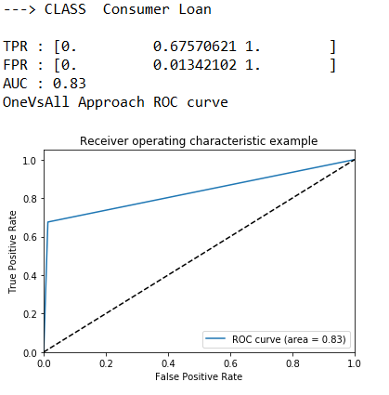
PERFORMANS

Slide 15
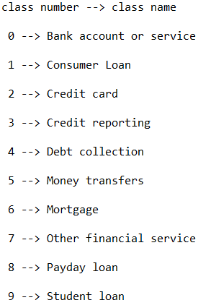
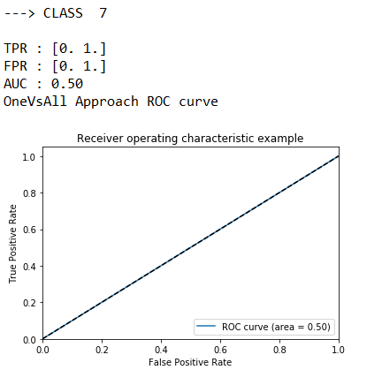
 | Class0 | Class1 | Class2 | Class3 | Class4 | Class5 | Class6 | Class7 | Class8 | Class9
TPR | . 8129 | .6757 | .8358 | . 8654 | .8761 | .6569 | .9455 |  | .4831 | .9143
FPR | . 0140 | . 0134 | .0226 | .0337 | .0538 | .0027 | .01512 |  | .0032 | .0094
AUC | 0.90 | 0.83 | 0.91 | 0.92 | 0.91 | 0.83 | 0.97 | 0.50 | 0.74 | 0.95

Slide 16
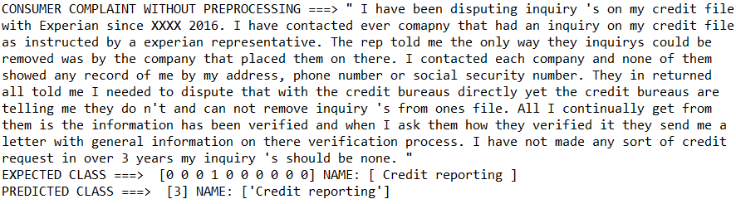
TEST AŞAMASI

